Slide 1
Điều Khiển Động Cơ
SArduino Training 2018 cho THCS
Saigon Institute of Technology

Slide 2
Nội dung
Kết nối
Quy trình
Điều khiển động cơ DC
Thay đổi tốc độ động cơ DC
Bài tập

Slide 3
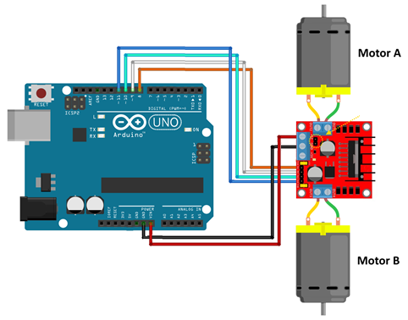
I. Kết nối
Động cơ | Mạch khuếch đại
Động cơ trái | Out1
 | Out2
Động cơ phải | Out3
 | Out4
Mạch khuếch đại | Mạch arduino
In1 | 8
In2 | 9
In3 | 10
In4 | 11
+12V | Vin
GND | GND

Slide 4
II. Quy trình
analogWrite(pin, CYCLE)
pinMode(pin, OUTPUT)
digitalWrite(pin, VALUE)
analogWrite:
Chỉ có tác dụng cho các chân 3, 5, 6, 9, 10, 11
CYCLE: 0 → 255
digitalWrite:
VALUE: HIGH/LOW

Slide 5
III. Điều khiển động cơ DC
Yêu cầu: Viết chương trình điều khiển xe chạy với tốc độ tối đa: chạy tới 2 giây, sau đó chạy lui 2 giây và lặp lại

Slide 6
Chương trình mẫu
uses STArduino;
const
in1=8;
in2=9;
procedure setup;
begin
pinMode(in1,OUTPUT);
pinMode(in2,OUTPUT);
end;
procedure loop;
begin
digitalWrite(in1,HIGH);
digitalWrite(in2,LOW);
delay(2000);
digitalWrite(in1,LOW);
digitalWrite(in2,HIGH);
delay(2000);
end;
begin
setup;
loop;
end

Slide 7
IV. Thay đổi tốc độ động cơ DC
Yêu cầu: Viết chương trình điều khiển xe chạy với tốc độ khoảng 50% tốc độ tối đa: chạy tới 5 giây, sau đó chạy lui 5 giây và lặp lại

Slide 8
Chương trình mẫu
uses STArduino;
const
out3=10;
out4=11;
procedure setup;
begin
pinMode(out3,OUTPUT);
pinMode(out4,OUTPUT);
end;
procedure loop;
begin
analogWrite(out3,130);
digitalWrite(out4,LOW);
delay(5000);
digitalWrite(out3,LOW);
analogWrite(out4,130);
delay(5000);
end;
begin
setup;
loop;
end.

Slide 9
V. Bài tập
Viết chương trình điều khiển xe quay vòng tròn với tốc độ tối đa.
Viết chương trình điều khiển xe đi tới trước 3 giây với tốc độ khoảng 70% tốc độ tối đa, sau đó rẽ phải với góc rẽ bất kỳ trong 2 giây; sau đó lặp lại.

